Slide 1

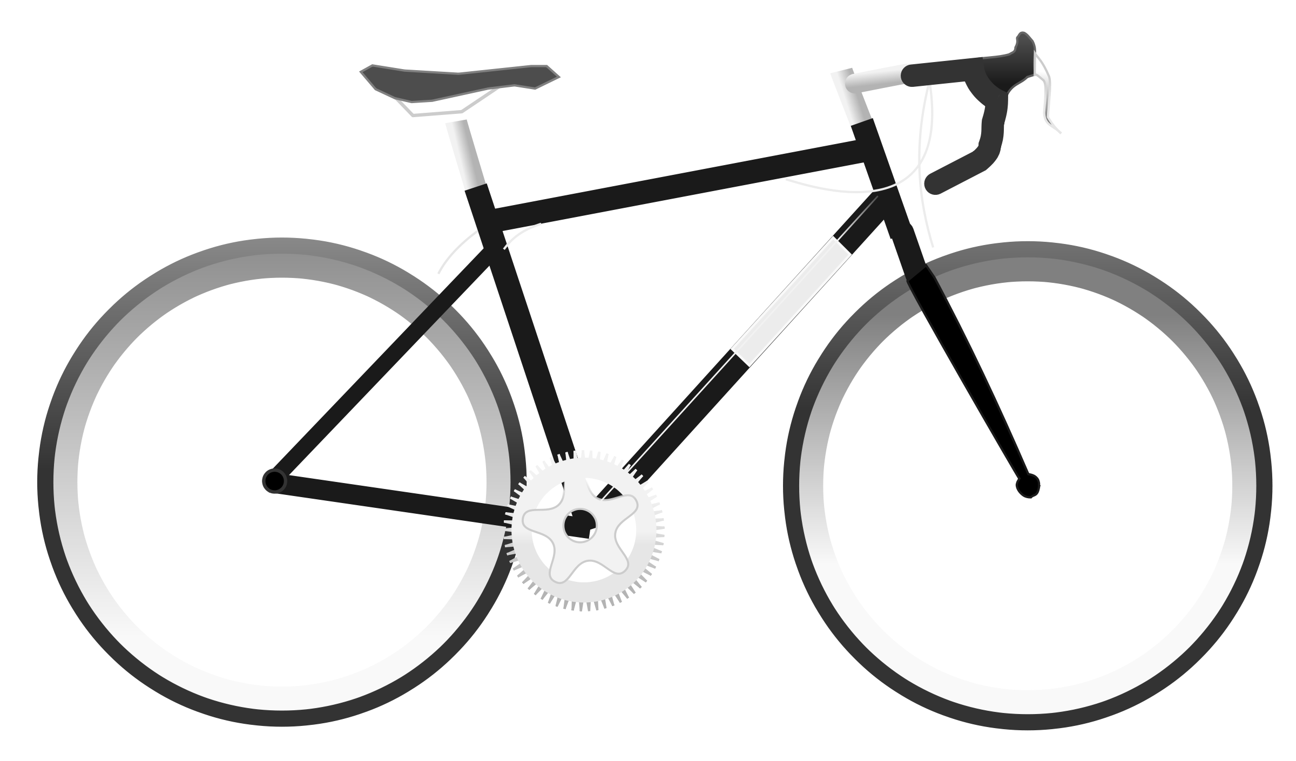

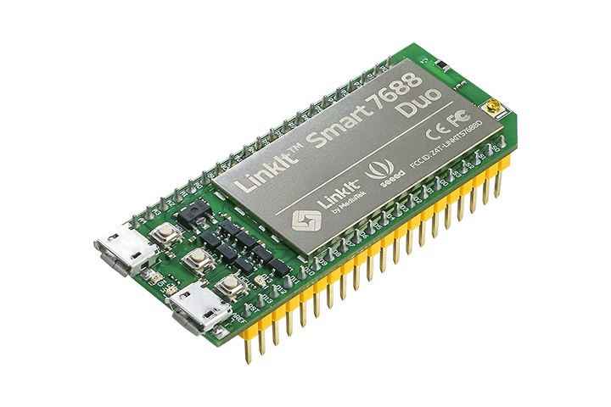






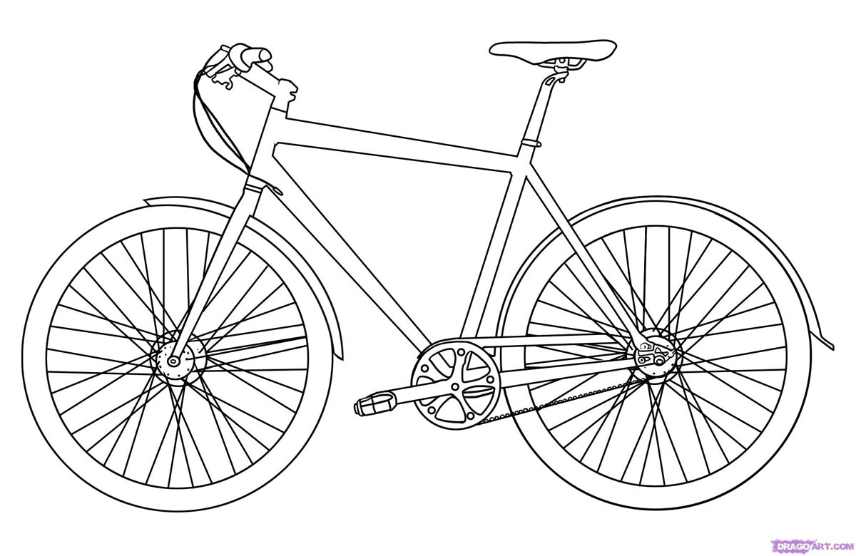

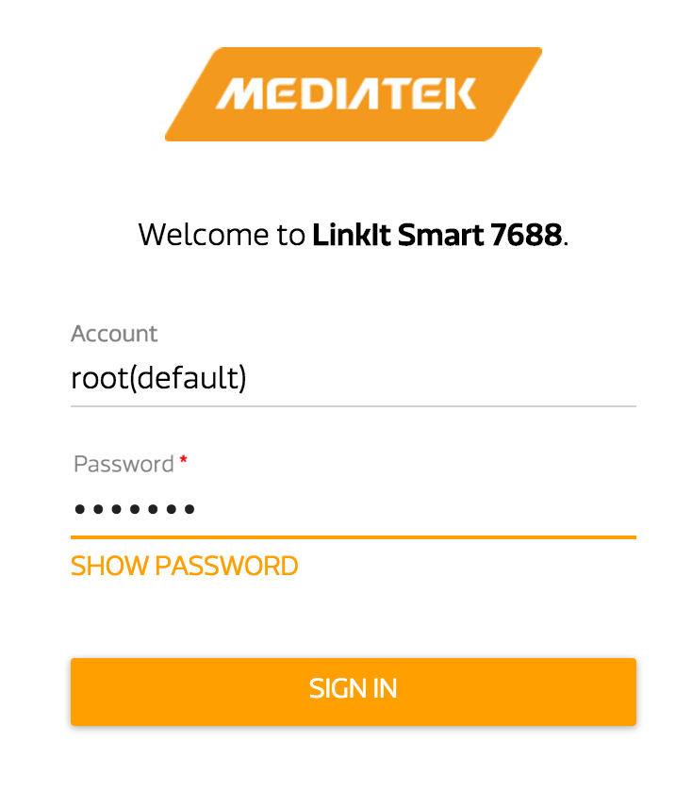
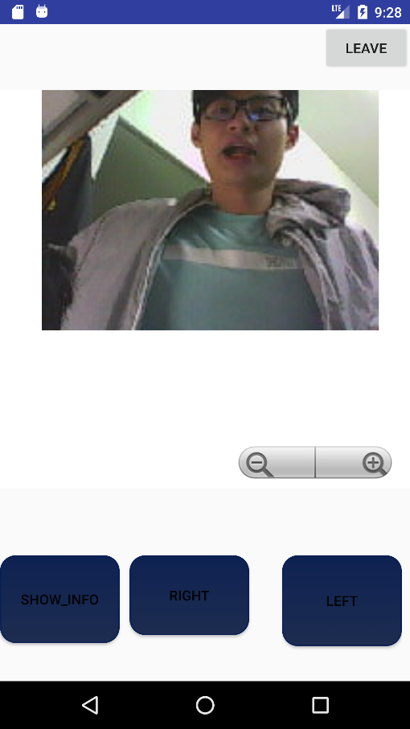
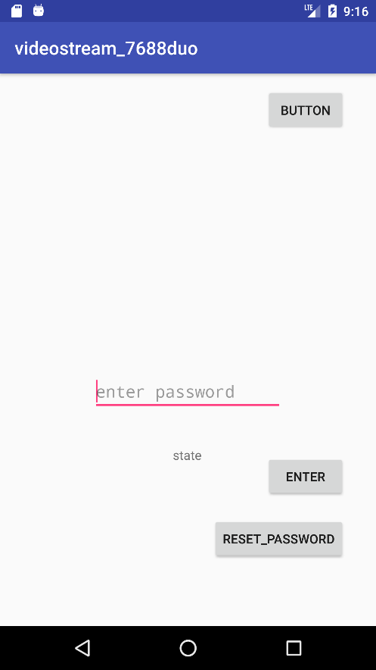
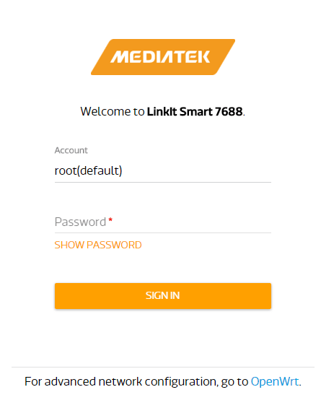
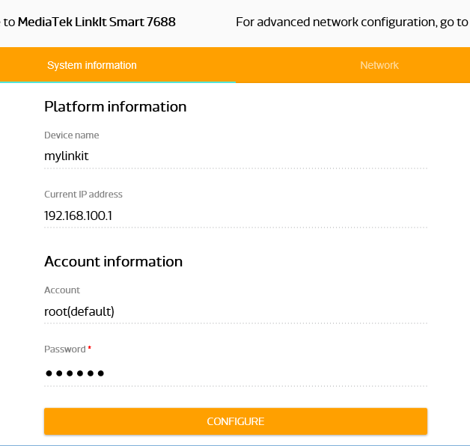
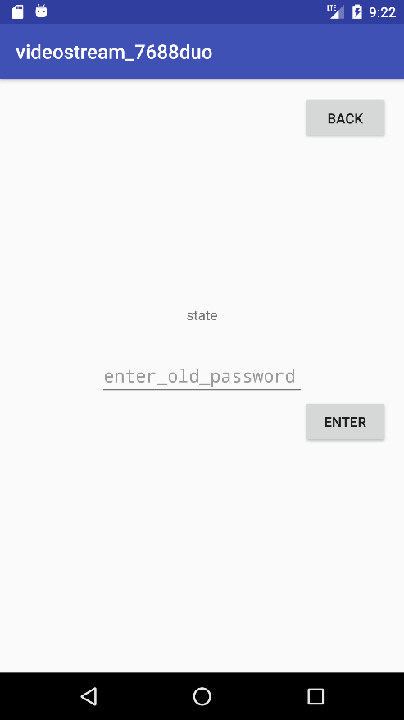
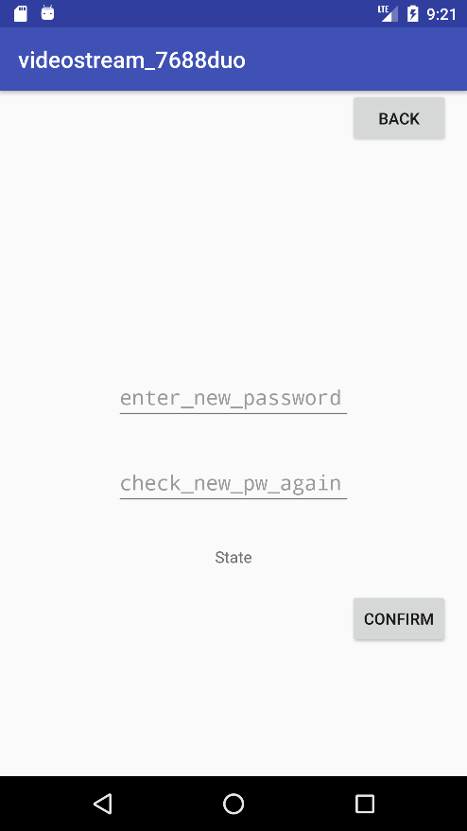
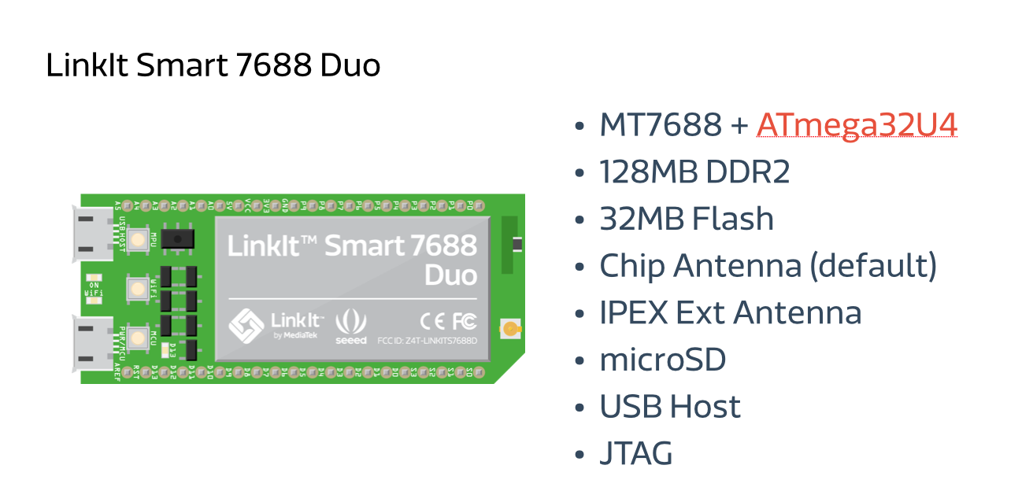
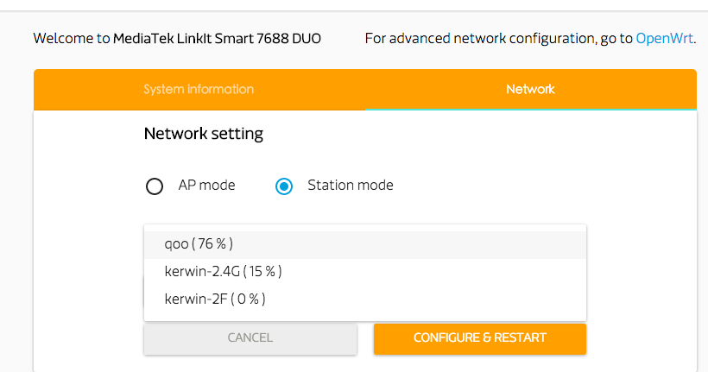
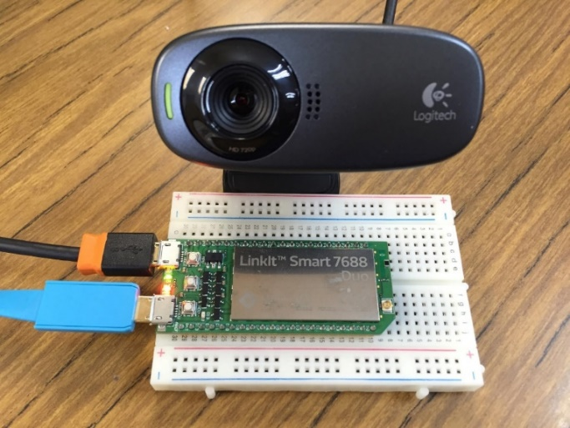
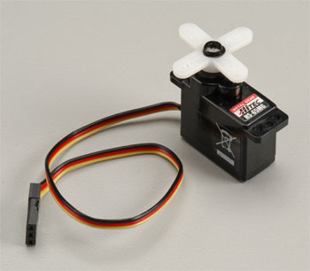






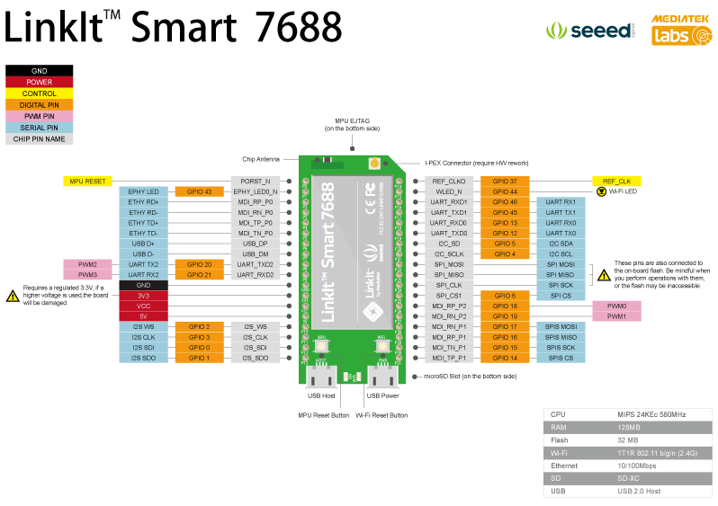




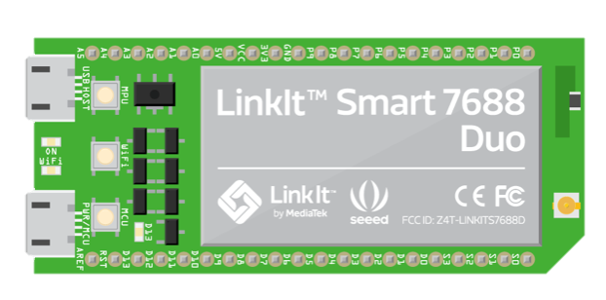


智慧聯網自行車騎乘安全鎖
指導教授：温宏斌 教授
學生：林志恩、許軒瑋、王愷浩、黃海晏、施承佐
近年來，單車騎乘蔚為風潮，惟事故傷亡時有耳聞，有鑑於此，我們有了個發想。
希望透過 LinkIt 7688 Duo的功能，實踐一個能夠提供安全、防竊的智慧物聯網鎖。
Structure
WIFI
鎖
方向/煞車燈
透過app，控制7688 duo，達到上鎖/解鎖、影像串流、方向燈與煞車燈顯示。
鏡頭
Guide
Part1. Setting
Part2. Using
<初次使用時>
當啟動智慧車鎖，7688 Duo預設為AP Mode，使用者須開啟手機基地台並使用電腦連線由7688 Duo所發出的WIFI(WIFI名稱：Linkit_Smart_7688_XXXXXX)，開啟網頁Http://mylinkit.local(or 192.168.100.1)，更改7688 duo模式至Station MODE並與手機配對。
1.啟動智慧鎖後，開啟對應APP。
開始享受智慧鎖功能
更改為Station Mode，並且選取使用者手機所提供的基地台，輸入密碼後，點擊[CONFIGURE & RESTART]
SIGN IN
點選Network
預設為“root”
更改密碼
Function
即時
影像串流
安全鎖
利用 7688 duo Video Stream的功能，即時顯示後方車況至手機螢幕，達成作為後照的效能。
手機透過app，傳達指示使7688 duo啟動Servo motor，以此完成上鎖/解鎖。
Technology
7688duo(Server端)與手機app(Client端)建立TCP連線，輸入密碼作為確認身分用
撰寫python執行檔，以應對來自app傳給7688的使用者要求
透過android studio撰寫符合專題需求的app
Arduino code特別用以處理app傳來上鎖/解鎖需求時，控制Servo Motor所用。
利用MobaXterm監控7688duo
除上述功能之外，此項發想仍可以在影像處理、雲端運算等方面能有所著墨。
若能投入更多時間、資源成本，想必會是一項深具商業價值的智慧物聯網裝置。

